Slide 1
AYUNTAMIENTO DE SAN PEDRO TLAQUEPAQUE
GOBIERNO 2022 – 2024
Secretaria General del Ayuntamiento
Dirección de Delegaciones y Agencias Municipales
AGENCIA MUNICIPAL LOMA BONITA
Informe Enero 2022

Slide 2
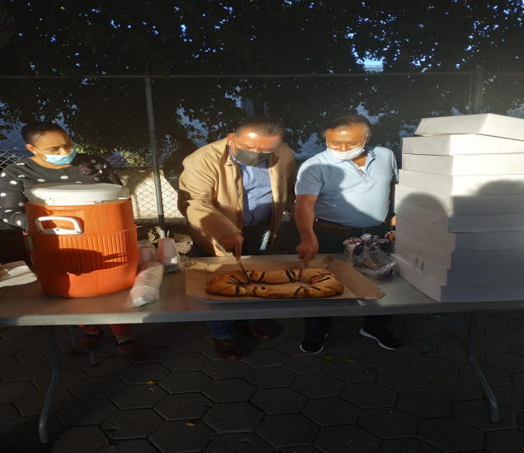
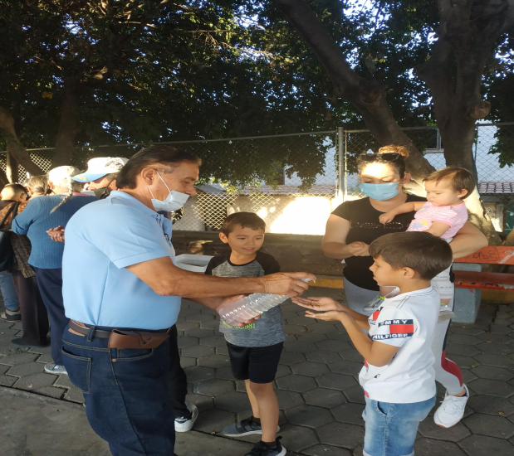
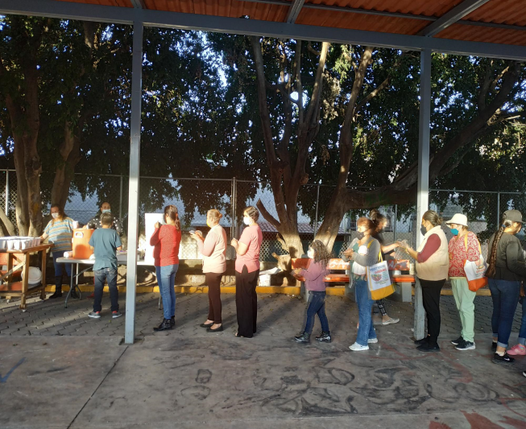
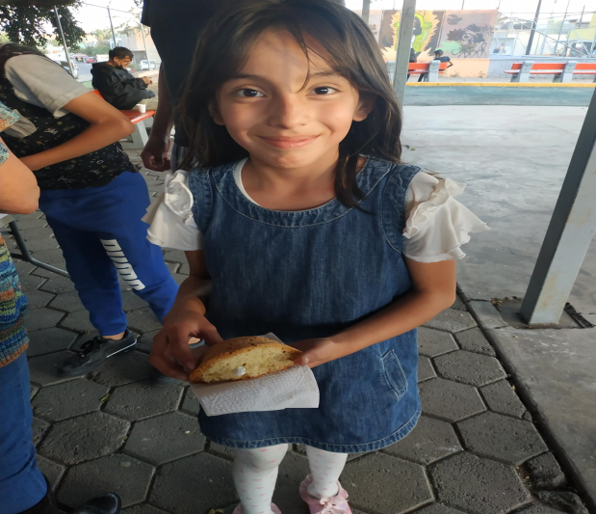
Programa 1 Festividades Tradicionales Enero del 2022
Programa 1
Día 07 de Enero.
Se realizo evento de día de Reyes partiendo Rosca y chocolate en el Parque lineal asistieron 100 personas entre niños , jóvenes y personas de la tercera edad contamos con la presencia del Regidor Juan Martin Núñez Moran.
Foto

Slide 3
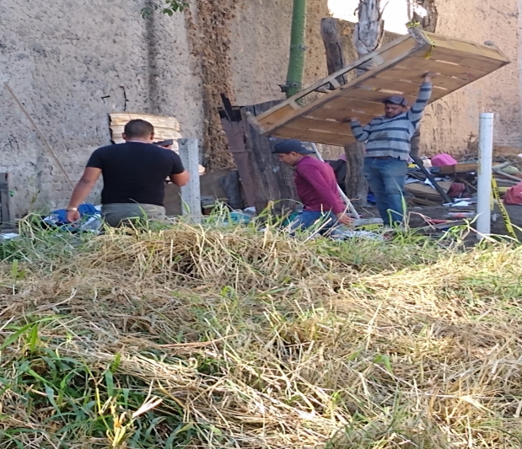
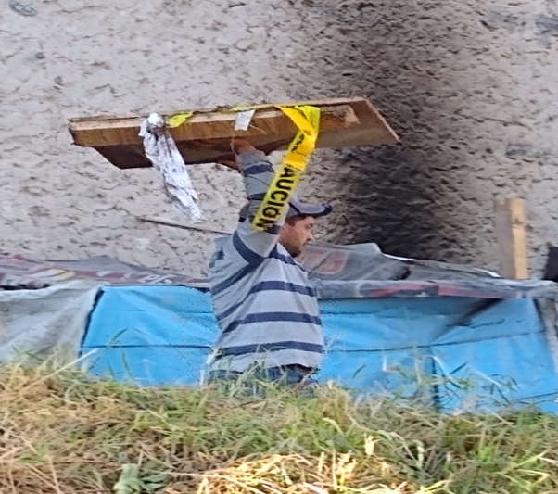
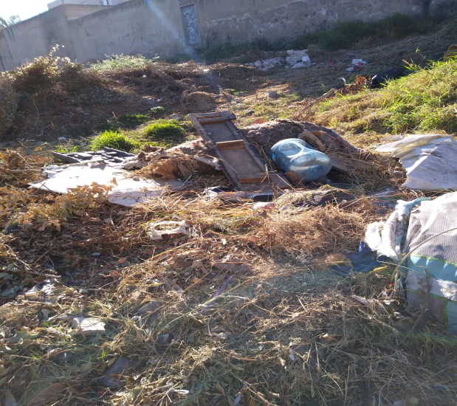
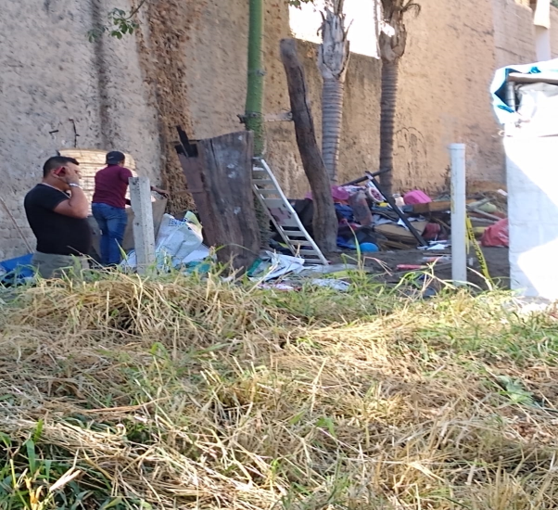
Programa 3 Visitas a colonas del mes de Enero del 2022
Programa 3
Día 05 de Enero
Se realizo visita a la colonia El Sauz para realizar un operativo de descacharrizacion con apoyo de Aseo Publico y Comisaria.
Deriva do del Oficio No 157 electrónico 16307
Foto

Slide 4
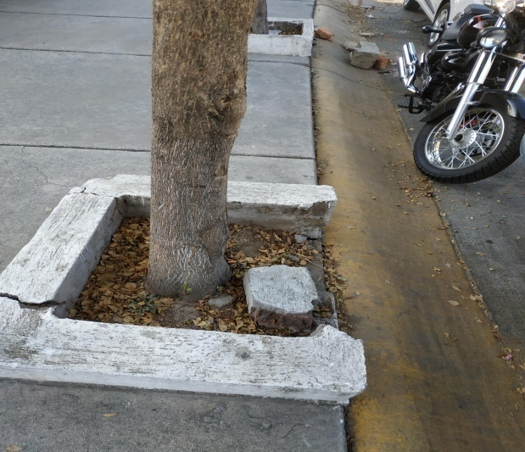
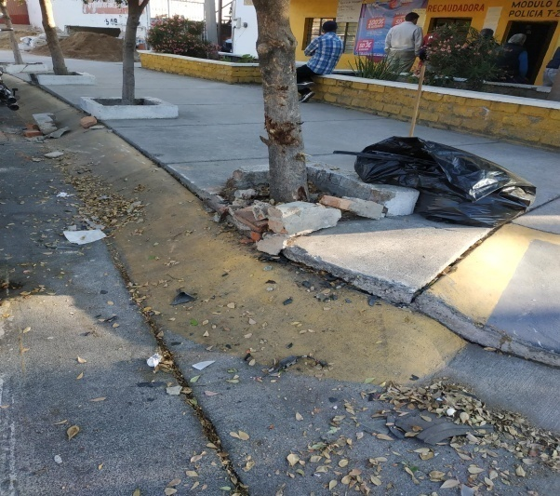
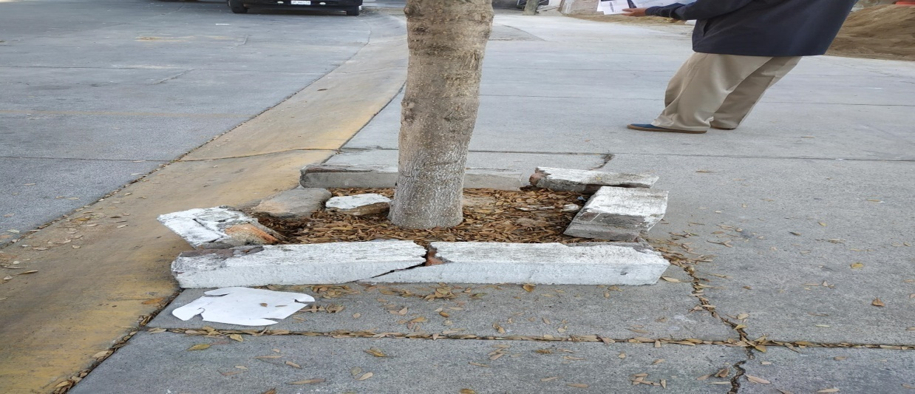
Programa 3 Visitas a colonia del mes de Enero del 2022
Programa 3
Día 05 de Noviembre.
Se realizo visita a la colonia Loma Bonita para realizar oficio dirigido a Mantenimiento y Edificios ya que se tuvo un incidente con las jardineras frente a la Agencia Municipal y se realizo oficio al departamento de Mantenimiento y Edificios.
Foto

Slide 5
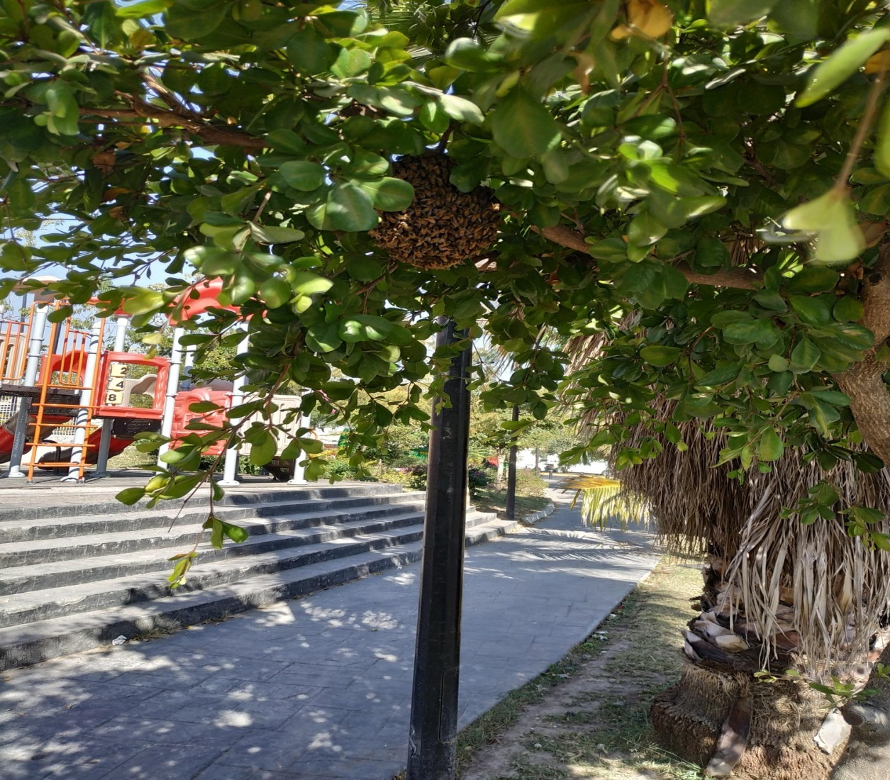
Programa 3 Visitas a colonia del mes de Enero del 2022
Programa 3
Día 06 de Enero.
Se realizo visita a la colonia Loma Bonita para llevar a cabo un reporte a Protección Civil y Bomberos.
Foto

Slide 6
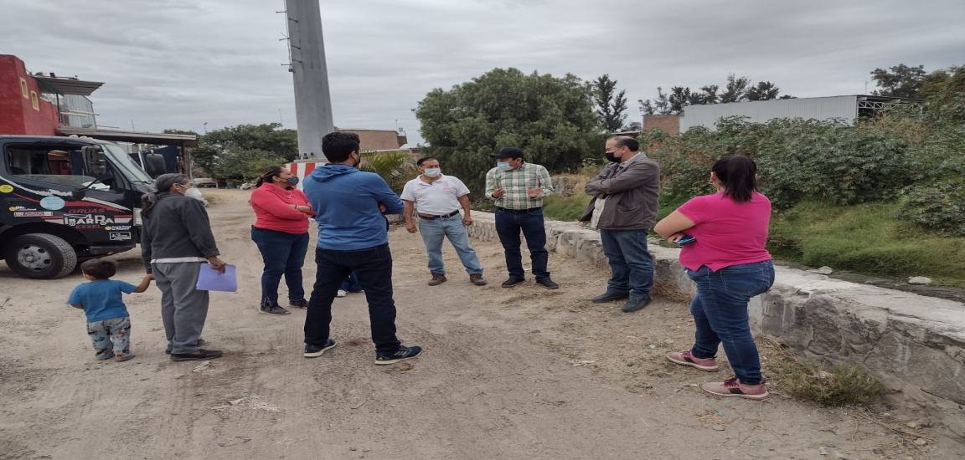
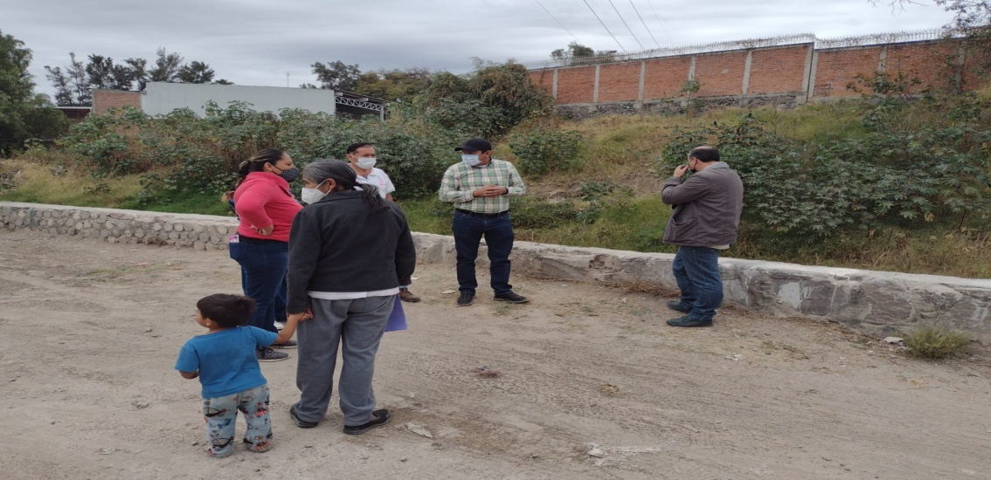
Programa 3 Visitas a colonia del mes de Enero del 2022
Programa 3
Día 21 de Enero.
Se realizo visita a la colonia el Mante para valorar obra de barda perimetral en compañía de personal Obra Publica.
Foto

Slide 7
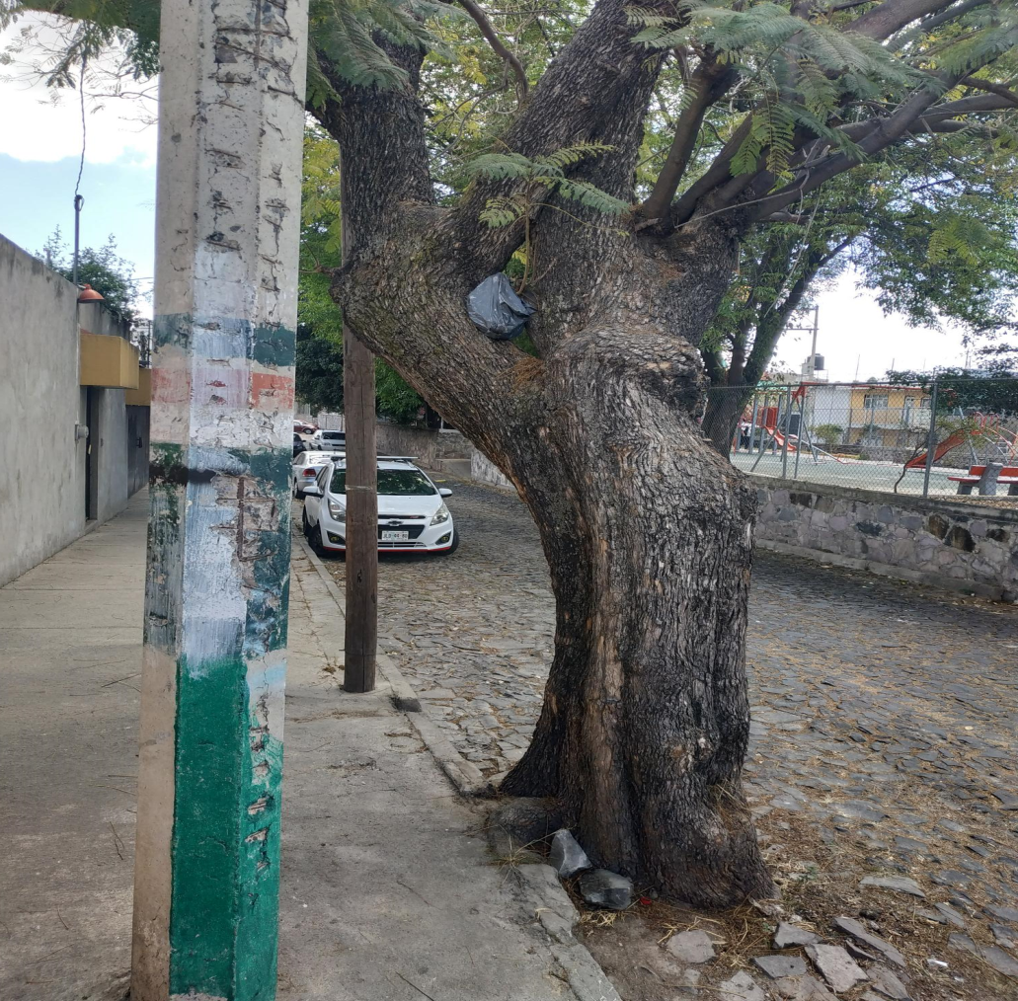
Programa 3 Visitas a colonia del mes de Enero del 2022
Programa 3
Día 25 de Enero.
Se realizo visita a la colonia Loma Bonita para realizar un reporte a Salud animal para reportar un gato muerto.
Reporte de Plataforma No 6236.
Foto

Slide 8
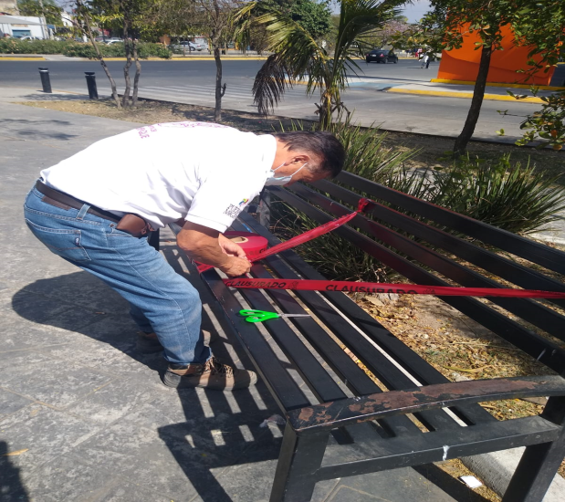
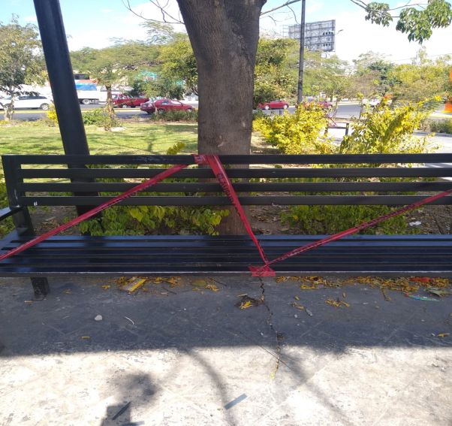
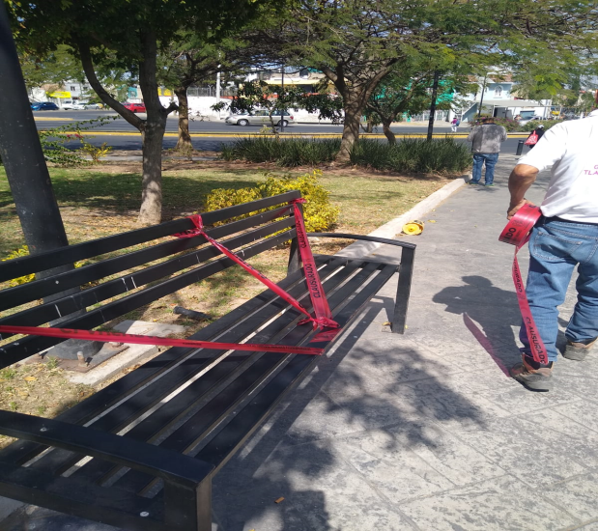
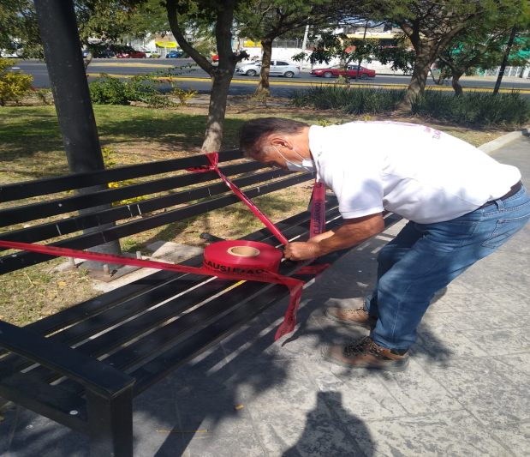
Programa 3 Visitas a colonia del mes de Enero del 2022
Programa 3
Día 25 de Enero.
Se realizo visita a la colonia Loma Bonita para realizar acordonamiento de los espacios en la Plaza Tabachines para evitar contagios.
Foto

Slide 9
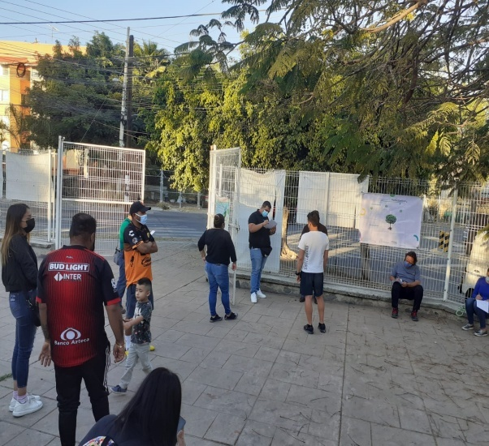
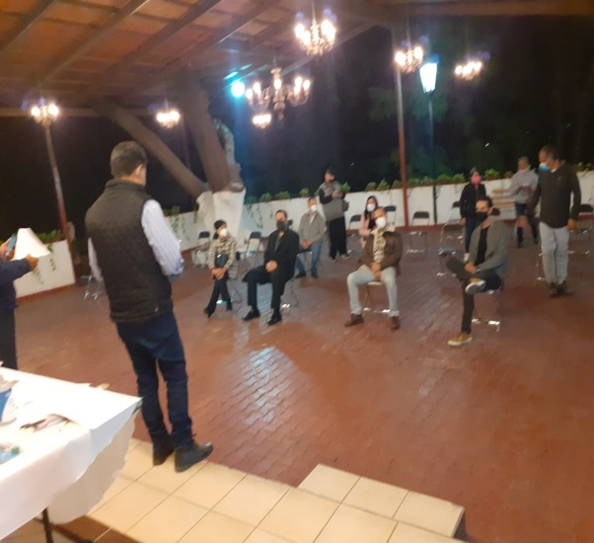
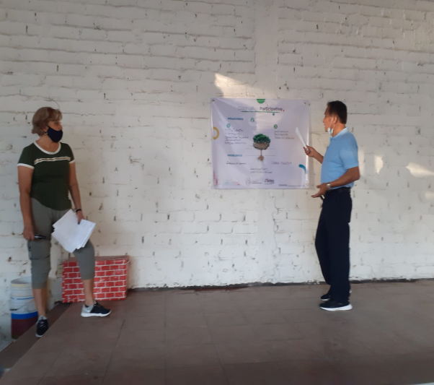
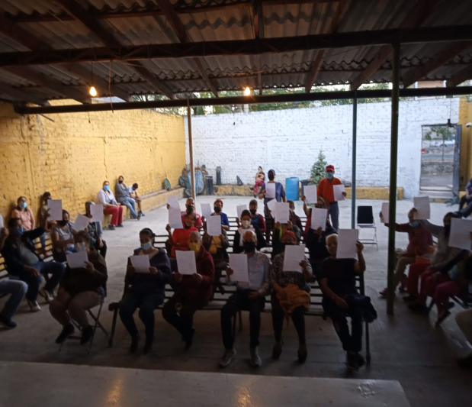
Actividades Especiales Enero 2022
Programa 4
Día 14 y 17 de Enero.
Se realizo apoyo de mesas de trabajo el día 14 en la colonia Parques Colon y la colonia Fraccionamiento Cerro del Tesoro.
Foto

